Slide 1
Curso Direito à Memória e à Verdade
Módulo II Unidade III Aula 20 - Origens e Contexto
Objetivo da aula
Identificar os antecedentes políticos e jurídicos que levaram ao estabelecimento
da lei da Anistia.

Slide 2
Curso Direito à Memória e à Verdade
Módulo II Unidade III Aula 20 - Origens e Contexto
Estamos chegando na reta final do nosso curso.
Vamos iniciar agora a última unidade :
CONSEQUENCIAS E FINALIZAÇÃO DA DITADURA.
Siga em frente!

Slide 3

Curso Direito à Memória e à Verdade
Módulo II Unidade III Aula 20 - Origens e Contexto
Uma das primeiras e mais importantes decisões do governo Figueiredo foi política. Tinha a ver com a anistia, elemento central para que o Brasil abandonasse o regime autoritário e reintegrasse na sociedade e na política os milhares de exilados políticos que tinham fugido do país ou sido perseguidos no exterior desde 1964.
Os entusiastas da anistia apareciam onde tivesse qualquer multidão com bandeiras com a inscrição Anistia ampla, geral e irrestrita

Slide 4
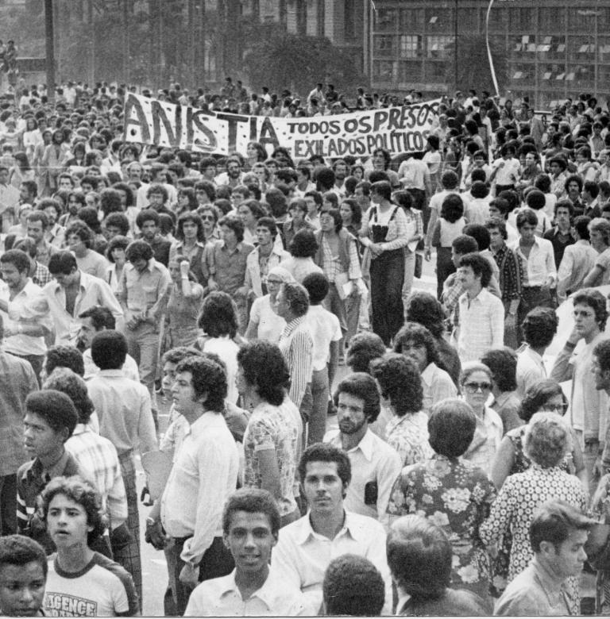
Curso Direito à Memória e à Verdade
Módulo II Unidade III Aula 20 - Origens e Contexto
A legítima pressão exercida por militantes dos Direitos Humanos, ex-presos políticos, exilados, cassados e familiares de mortos e desaparecidos a favor da Anistia e do direito à verdade adquiriu vigor em meados da década de 1970, até resultar na conquista da Lei nº 6.683, de 28 de agosto de 1979, conhecida como Lei da Anistia.
A revogação por Geisel em dezembro de 1978, da maior parte dos atos de banimento foi seguida agora pela lei da anistia

Slide 5
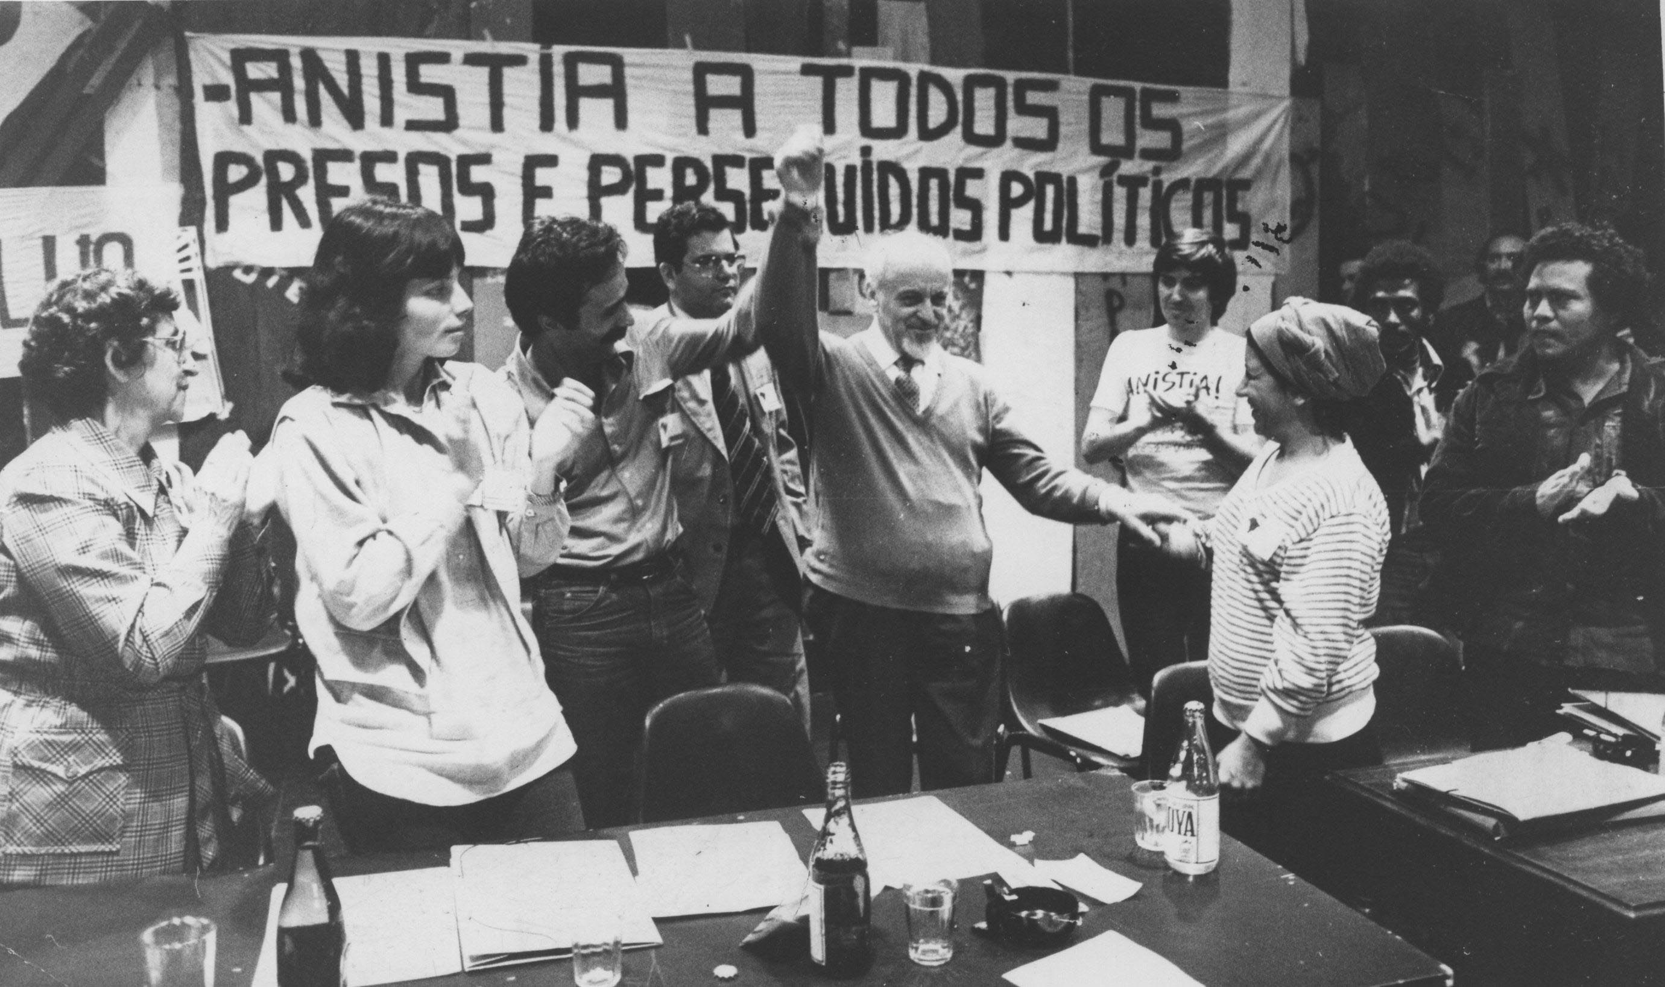
Curso Direito à Memória e à Verdade
Módulo II Unidade III Aula 20 - Origens e Contexto
Foram beneficiados com a medida todos os presos ou exilados por crimes políticos desde 2 de setembro de 1961 ficando excluídos os culpados por “atos de terrorismo” e de resistência armada ao governo, os quais apareceram poucos, quando da aplicação da lei.
A anistia restabelecia os direitos políticos daqueles que os haviam perdido nos termos dos atos institucionais.

Slide 6
Curso Direito à Memória e à Verdade
Módulo II Unidade III Aula 20 - Origens e Contexto
A orientação imposta por Figueiredo à tramitação do projeto de anistia era contrária à defendida pelos parentes dos perseguidos políticos e pelos Comitês de Anistia.
Você sabe por que aconteceu esta diferença de opinião no projeto de anistia?

Slide 7
Curso Direito à Memória e à Verdade
Módulo II Unidade III Aula 20 - Origens e Contexto
Uma das poucas sobreviventes da chamada Guerrilha do Araguaia, Criméia Alice Schmidt de Almeida, aponta as inconsistências: “pessoas já condenadas por crimes de opinião eram contempladas, ao passo que se excluíam aquelas com processo ainda em andamento. Além de não anistiar os participantes nas organizações e operações de resistência armada, a proposta deixava brechas para auto-absolvição dos agentes do Estado envolvidos em crimes de tortura, seqüestro, assassinato e ocultação de cadáveres”.
Para muitos a injustiça ainda continuava!

Slide 8

Curso Direito à Memória e à Verdade
Módulo II Unidade III Aula 20 - Origens e Contexto
A anistia trouxe imediato reforço à popularidade do Presidente. Mostrava também que Figueiredo confiava que podia resistir às objeções da linha dura por ter permitido o reingresso na política de tantos “subversivos”.
João B. Figueiredo
Com os comunistas de antiga linhagem e os trotskistas novamente no Brasil, e com a imprensa aparentemente livre, o sistema político brasileiro parecia mais aberto do que em qualquer outra época desde 1968.

Slide 9

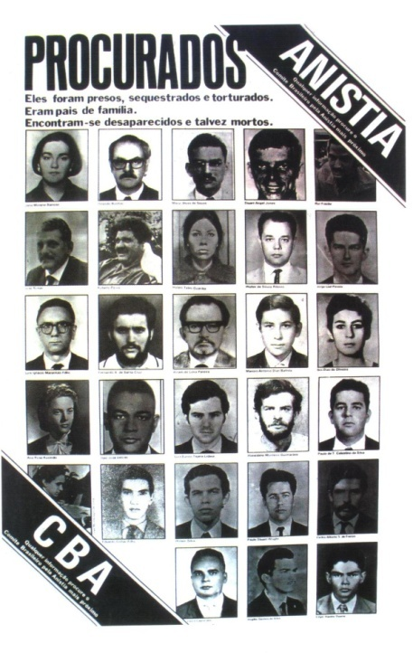
Curso Direito à Memória e à Verdade
Módulo II Unidade III Aula 20 - Origens e Contexto
O movimento pró-anistia não estava satisfeito com a nova lei.
Queria que fossem chamados à responsabilidade os que deram sumiço a 197 brasileiros que se acreditavam terem sido assassinados pelas forças de segurança desde 1964.
Sobre muitos deles haviam dossiês detalhados, inclusive relatos de outros presos que foram testemunhas oculares.

Slide 10

Curso Direito à Memória e à Verdade
Módulo II Unidade III Aula 20 - Origens e Contexto
A questão de uma possível ação contra os torturadores foi resolvida pela inclusão na lei de anistia de uma definição que incluía os praticantes tanto de “crimes políticos” quanto de “crimes conexos”, este último eufemismo em geral entendido como um artifício para dar cobertura aos torturadores.
Dessa forma previram anular futuras tentativas de reabrir a questão, especialmente por parte daqueles mais próximos das vítimas da tortura.

Slide 11

Curso Direito à Memória e à Verdade
Módulo II Unidade III Aula 20 - Origens e Contexto
A Lei de Anistia foi, de acordo com essa política do esquecimento, como uma tentativa de apagar da história os crimes cometidos pelo Estado.
O regime combalia e
“a intenção evidente do legislador foi a de anistiar os militares e policiais envolvidos em atos de repressão violenta”,
negando às vítimas
“o direito fundamental
à verdade”.

Slide 12
Curso Direito à Memória e à Verdade
Módulo II Unidade III Aula 20 - Origens e Contexto
Chegamos ao final desta aula.
Guarde na memória!
A presente aula descreve os antecedentes da Lei de anistia, que foi marcado por um abrandamento do sistema autoritário no governo Figueiredo.
O papel da lei era o de conferir uma certa absolvição aos acusados e criminosos do regime, fato que, na prática, foi bastante controverso, pois beneficiaram-se muitos torturadores, enquanto alguns subversivos, com julgamentos em processo, não eram contemplados pela lei.
A boa intenção da medida constitucional logo mostrou falhas que desbancaram a sua qualidade isonômica.

